Slide 1
调制与频分复用

Slide 2
一．调制
所谓调制就是用一个信号去控制另一个信号的某个参数，产生已调信号。其中控制信号称为调制信号，一般是携带有信息的信号，被控制信号称为载波。
解调则是相反的过程，即从已调信号中恢复出原信号。
调制和解调是通信技术中最重要的技术之一
本节用信号与系统的理论和方法，主要从频谱分析手段简要介绍幅度调制和解调的基本原理。

Slide 3
一．调制
为什么要调制 ?
在通信系统中
高频信号容易以电磁波形式辐射出去
多路信号的传输——频分复用
调制是实现多路复用的关键技术。

Slide 4
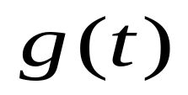
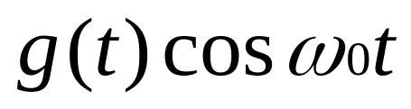

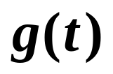
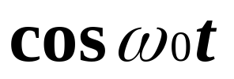
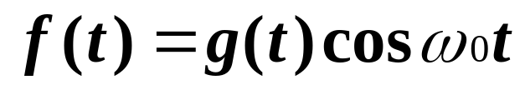
二、正弦幅度调制与同步解调
1、调制原理
调制
——将信号频谱搬移到任何所需的较高频率范围的过程。
相乘
——待传输的信号，称为调制信号。
——运载 的高频振荡信号称为载波。
——为经调制后的高频信号称为已调波

Slide 5


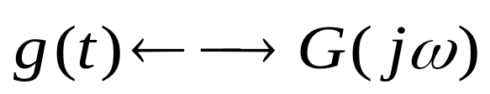



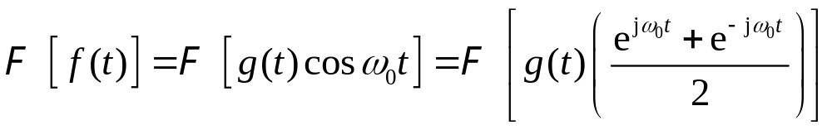
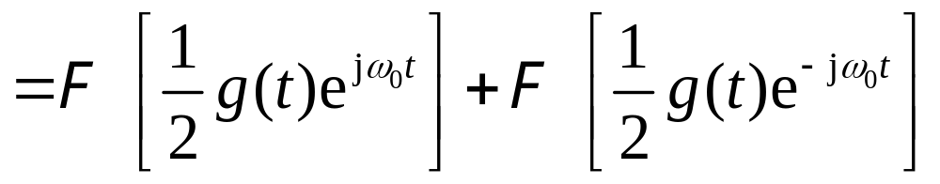


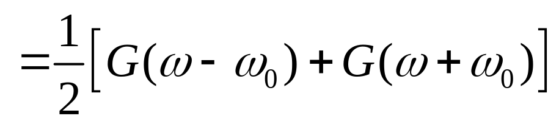





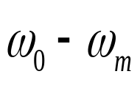
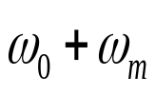
二、正弦幅度调制与同步解调
载波的振幅随调制信号而变，这种调制称为调幅
应用傅立叶变换的性质说明频谱搬迁的原理
调制信号

Slide 6
二、正弦幅度调制与同步解调
时域 频域
(
)
G
(
ω
)
g
t
A
O
t
−
ω
O
ω
ω
m
m
cos
ω
t
0
O
t
g
(
)
ω
F
(
ω
)
t
cos
t
0
A
A
幅度调制信号及其频谱
2
2
O
t
t
ω
ω
−
ω
ω
ω
+
ω
0
O
0
m
0
0
m
ω

Slide 7
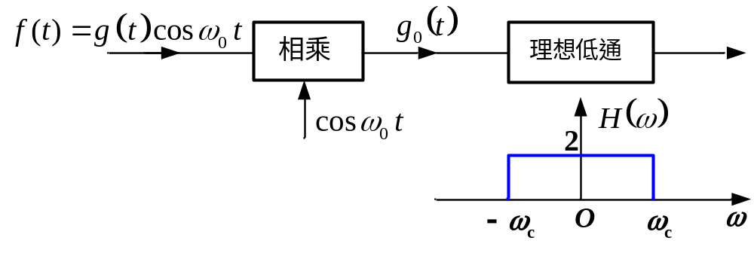
二、正弦幅度调制与同步解调
2、解调
解调
——由已调信号f (t)恢复原始信号g (t)的过程称为解调。
这种解调器称为同步解调。
同步：载波同频率、同相位。

Slide 8
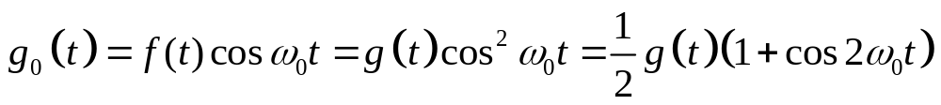
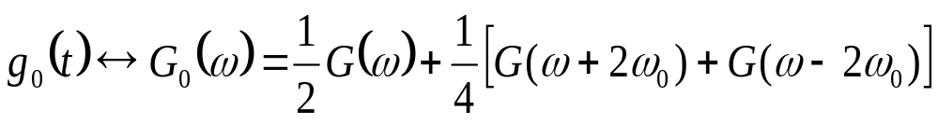
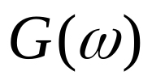



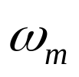






二、正弦幅度调制与同步解调
类似的，可由频谱搬移解析解调。

Slide 9
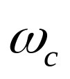

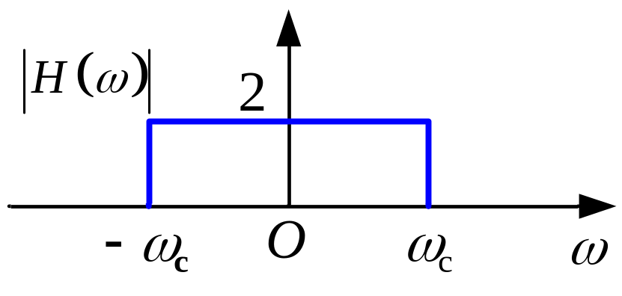
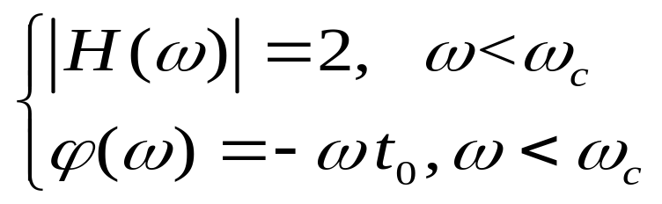
再利用一个理想低通，滤除在频率 以上的分量，即可取出 g(t)。
这种解调器称为同步解调。
同步：载波同频率、同相位。

Slide 10
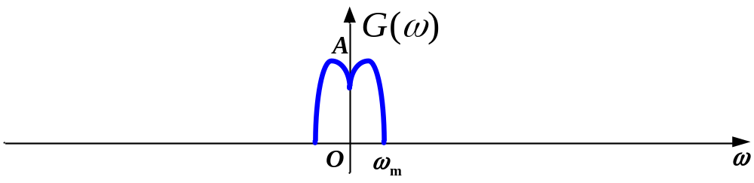
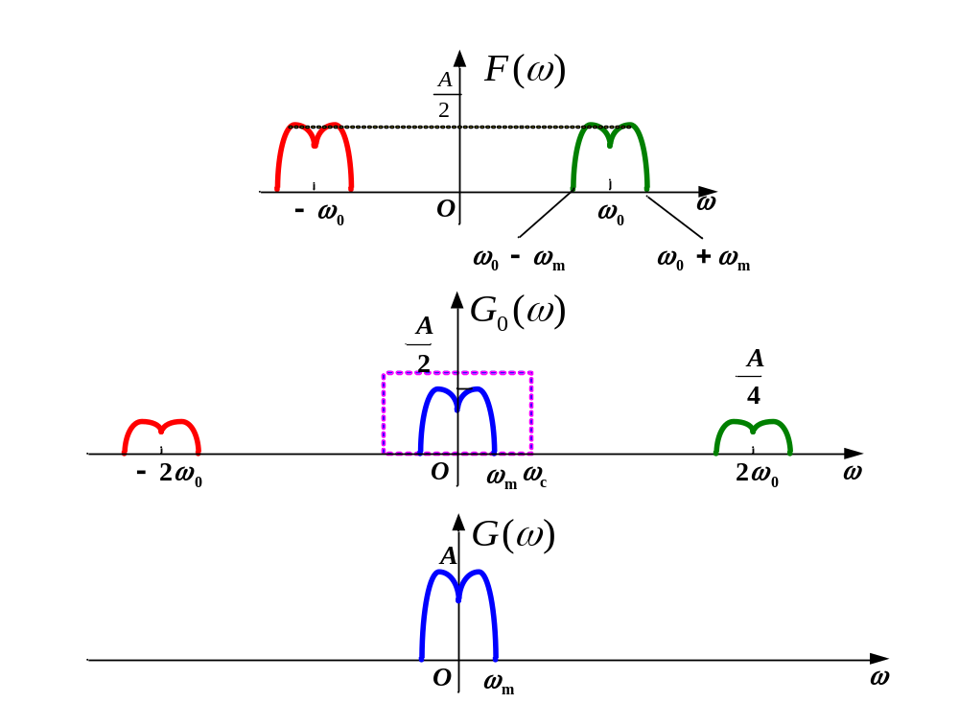
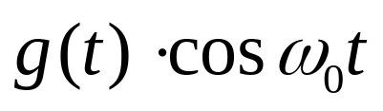
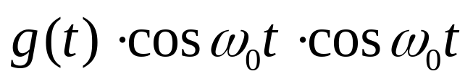
正弦幅度调制与同步解调

Slide 11
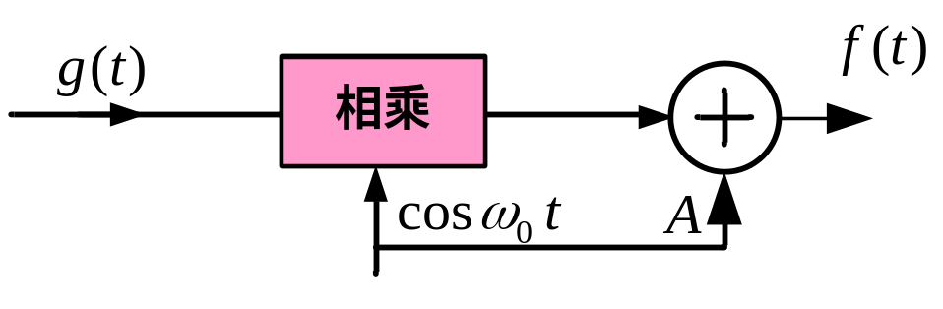
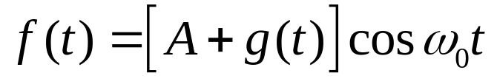
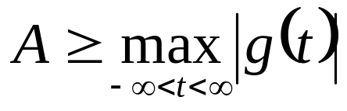
三、AM调制与非同步解调
在发送已调信号的同时，把载波也传送到接收端，就可以替代在接收端产生本地载波。
其中，g(t)是带限信号，数乘器的增益应满足
则有

Slide 12
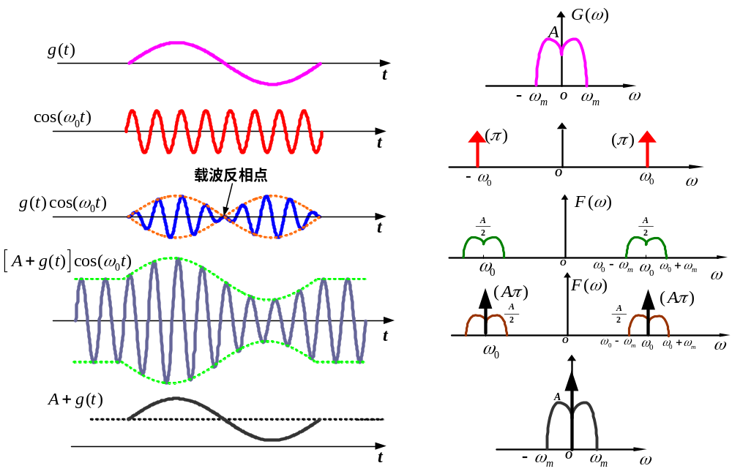
三、AM调制与非同步解调

Slide 13

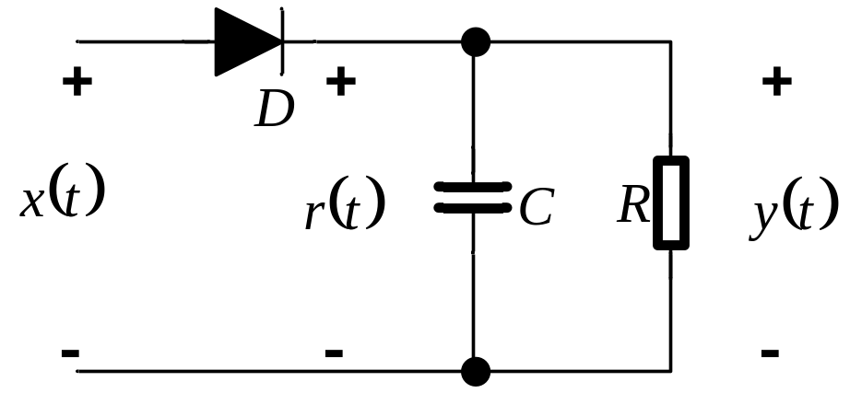
三、AM调制与非同步解调
由图可见，AM已调波的包络完全与调制信号一致。
解调过程很简单，只要调制信号的变化速率比载波频率低得多，就可用一个称为包络检波器的简单电路，可以足够好地把包络信号提取出来。
下图给出了简单的二极管检波器，二极管检波器的输出和包络信号的差别，只是一些频率为ω₀分量，由于 ，可以通过后接一个普通低通滤波器滤除它们。最后只剩下的直流分量，用一个隔直电路就可将其去掉。

Slide 14
四、频分复用
将多路信号以某种方式汇合在同一信道中传输称为多路复用。
近代通信系统中普遍采用信道复用技术，主要有
频分复用；
时分复用；
码分复用；
波分复用；
空分复用等等；
这些在有关通信课程中将会有详细介绍，本小节简单介绍频分复用。

Slide 15
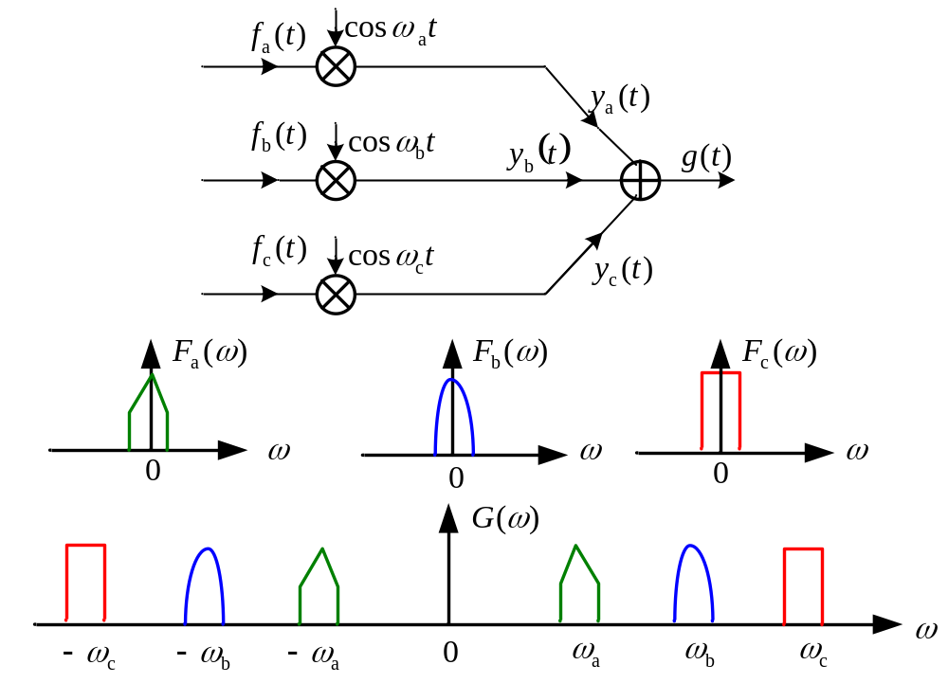
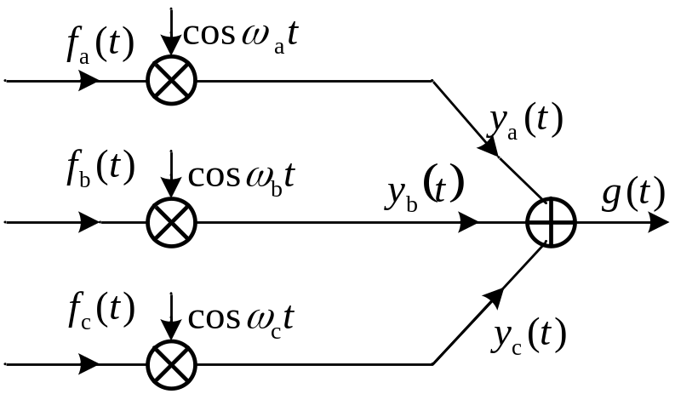
四、频分复用
在发送端系统将各路信号的频谱搬移到各不相同的频率范围，使它们互不重叠，搬移过程中可以用各种调制技术。
这样就可用一条信道传输多路信号，达到了信道复用的目的。
频分复用发送端系统框图及信号频谱

Slide 16
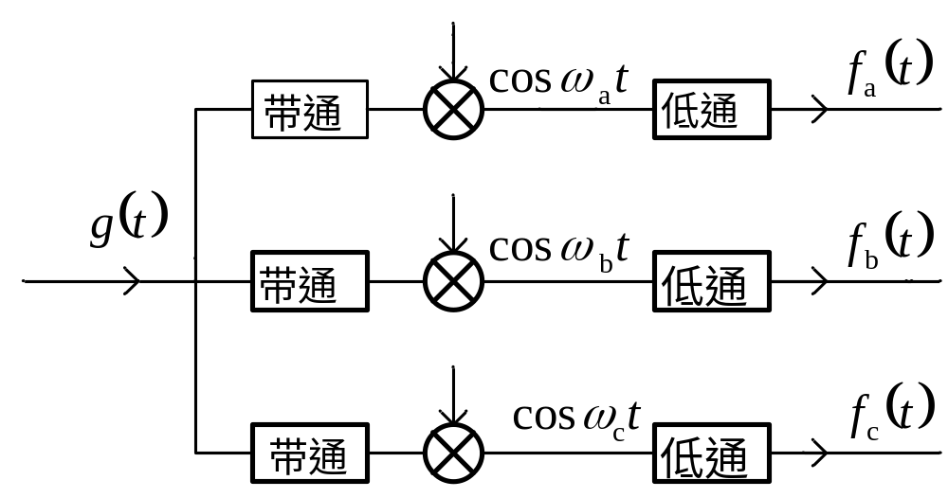
四、频分复用
频分复用系统接收端的原理框图如下图所示。在接收端利用各个带通滤波器将各路信号分离，再经解调即可还原各路原始信号，解调过程中信号的频谱同前面小节介绍的解调过程一样，在此不再赘述。
频分复用接收端系统框图

